Slide 1


Slide 2
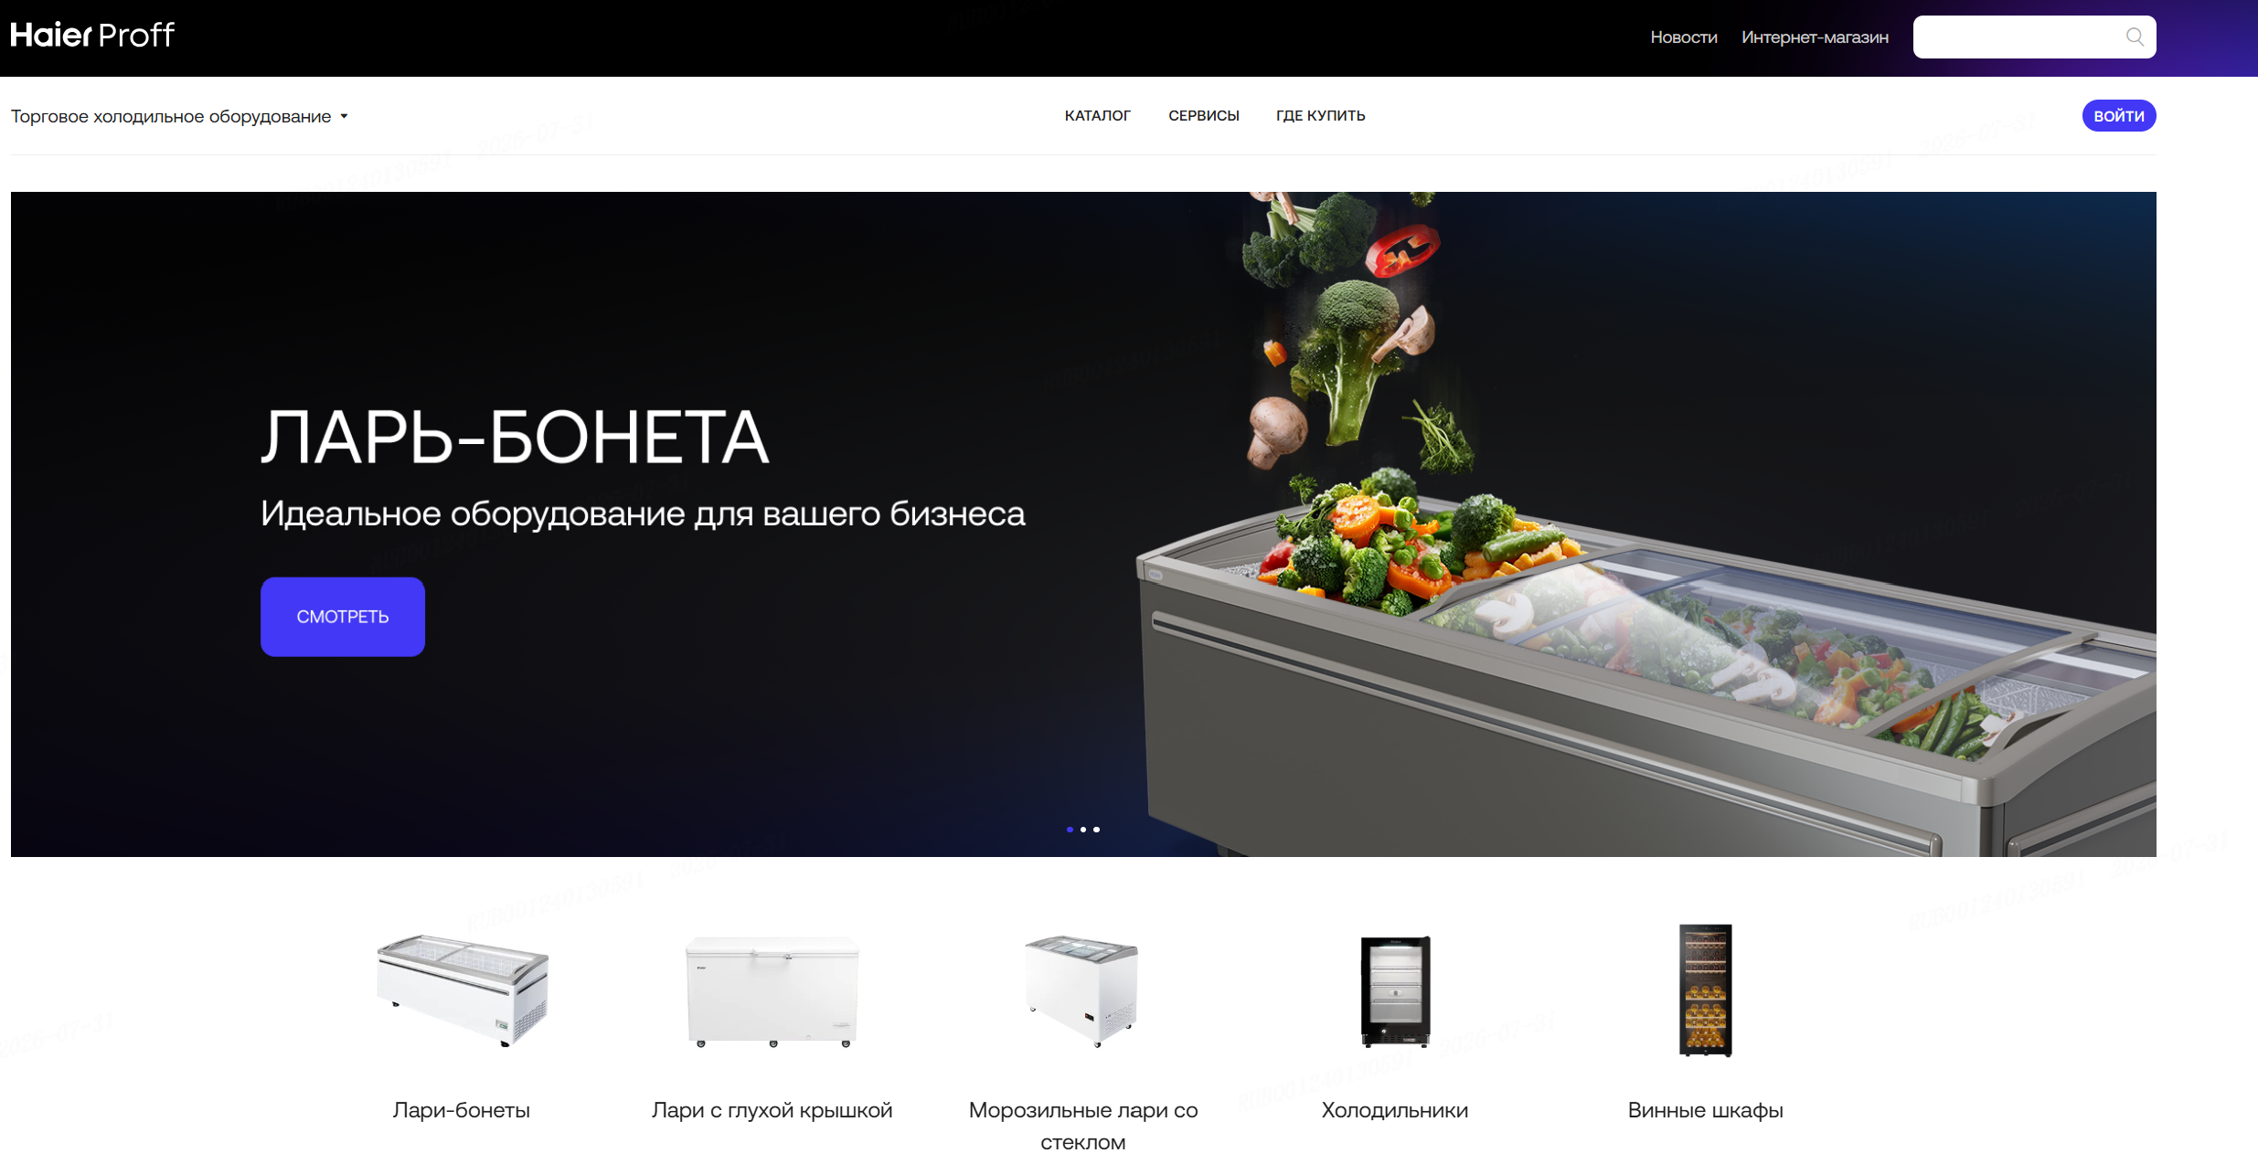
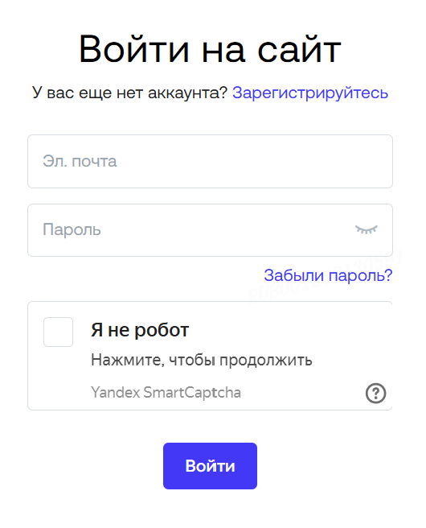
Регистрация личного кабинета
1. Перейти на сайт: Главная - haierproff.ru
Нажать войти
2. Зарегистрироваться (для новых пользователей) или зайти под логином и паролем

Slide 3
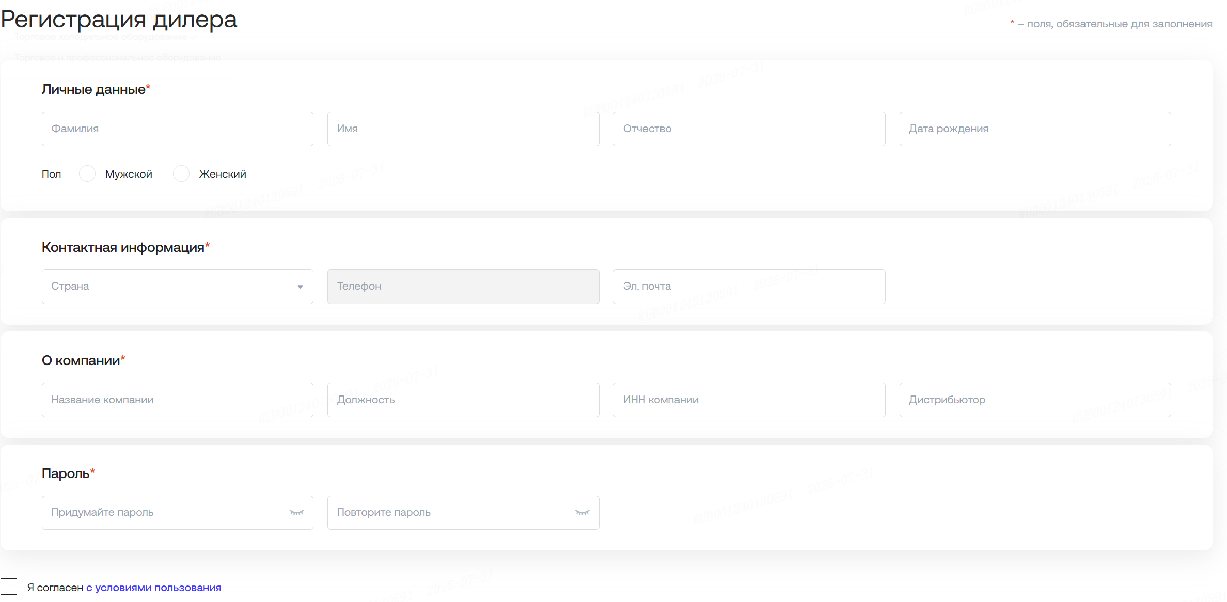

Регистрация личного кабинета
2. Ввести данные пользователя
3. После регистрации вы получите письмо
На почту для подтверждая регистрационных данных
Ознакомьтесь с условиями акции: HaierLeader.pdf

Slide 4
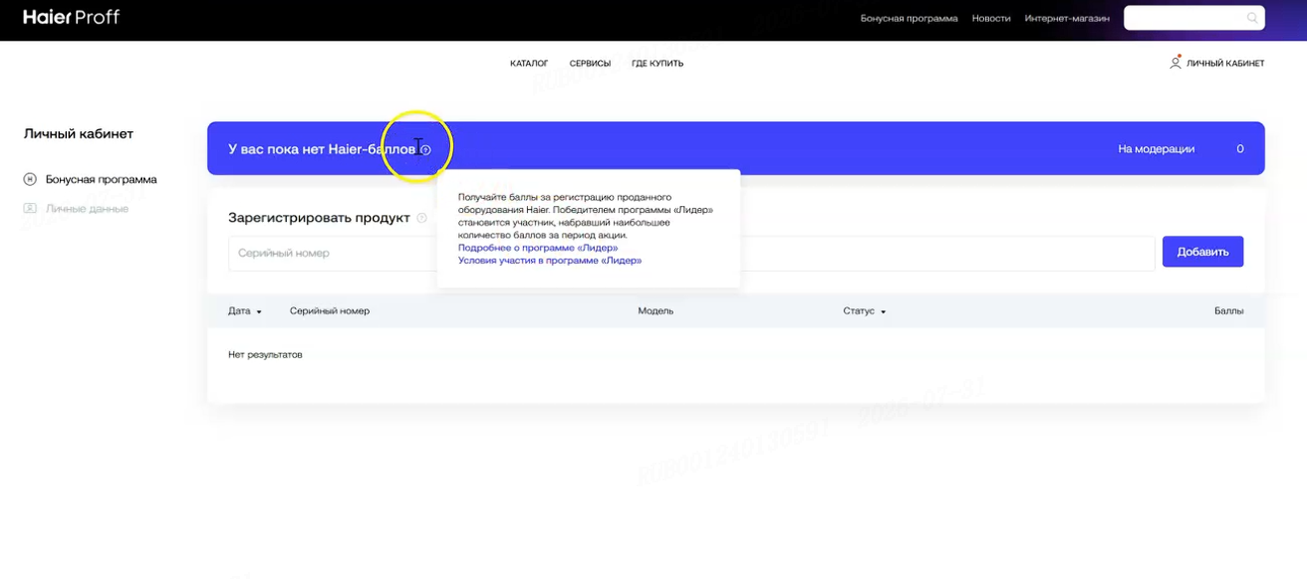
Начисление баллов
4.После авторизации вы попадете на страницу вашего Личного кабинета.
4.Для регистрации оборудования введите его серийный номер и нажмите кнопку «Добавить»

Slide 5
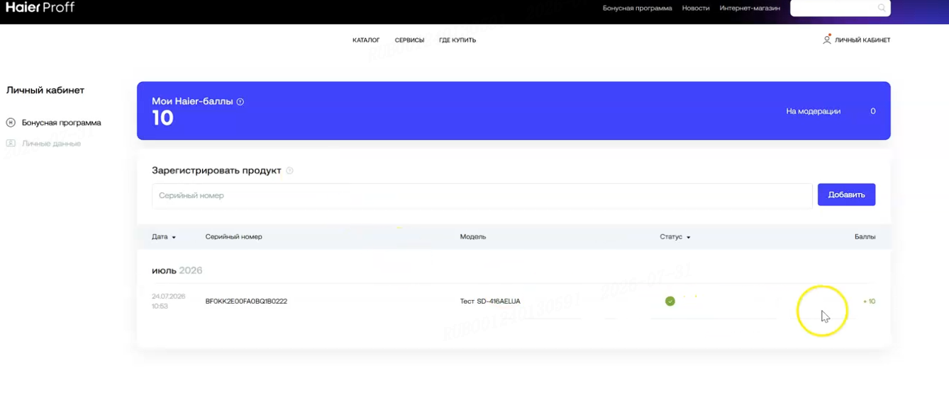
Личный кабинет / Регистрация продукта
4.После проверки правильности серийного номера, вам будут начислены баллы.

